Slide 1
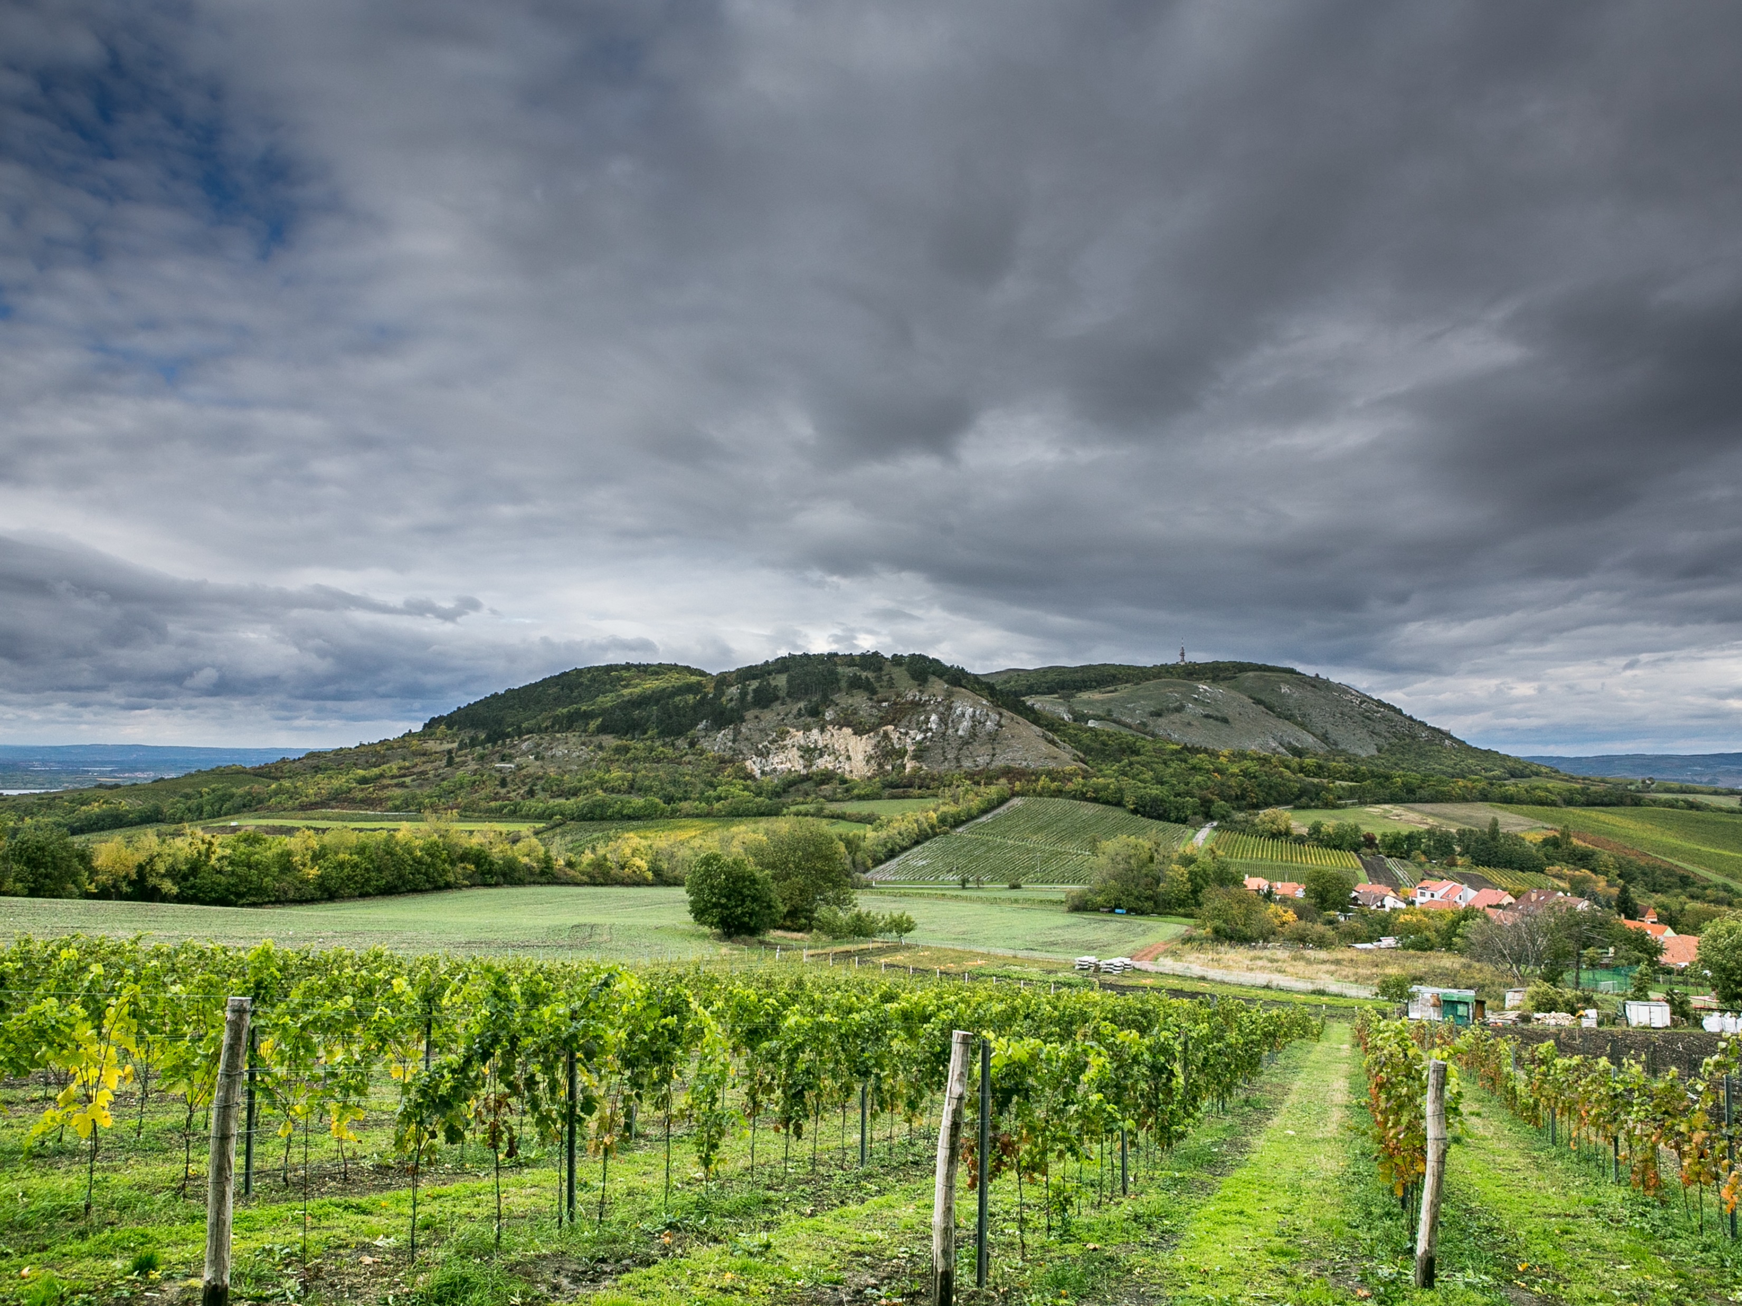
Závěrečný seminář projektu „Za netradičním poznáním JMK a TTSK“ Podpora rozvoje cestovního ruchu v JMK Hodonín 09.02.2023

Slide 2
Krajské dotační programy Jihomoravského kraje v roce 2023 na podporu CR
Dotační programy jsou umístěny na Dotačním portále Jihomoravského kraje: https://dotace.kr-jihomoravsky.cz
Příjem žádosti o dotace bude probíhat 14.02.2023 - 28.02.2023
Brožura v elektronické verzi pro lepší orientaci obcí „Dotační programy Jihomoravského kraje v roce 2023“ je uložena na: www.jmk.cz / regionální rozvoj

Slide 3
Dotační program Podpora rozvoje cyklistiky a cyklistické dopravy
Příjem žádostí
je průběžný od
14.02.2023 do 28.02.2023; 31.8.2023
Výše dotace
Min. 25 000 Kč
(60%/50%)
DT 1, 2 a 3
DT1 Max. 1 500 000 Kč
DT2 Max. 300 000 Kč
DT3 Max. 300 000 Kč
Uznatelné náklady
od 01.01.2023-31.12.2024
Kontaktní osoba
Mgr. Vojtěch Kubík
kubik.vojtech@jmk.cz
Cílem programu je podpora zkvalitnění infrastruktury cyklistické dopravy a rozvoj cykloturistiky jako součásti budování systému bezpečných mezinárodních, národních a krajských cyklostezek a cyklotras a tras MTB na území Jihomoravského kraje
DT 1 Cyklistické stezky - dotaci lze použít výstavbu cyklostezek, cyklotras
DT 2 Drobná cyklistická infrastruktura - zkvalitnění drobné cyklistické infrastruktury jako nedílnou součást cyklistických stezek, cyklotras a tras MTB
DT 3 Projektová dokumentace - pořízení projektové dokumentace k provedení stavby k jednotlivým fázím stavebního povolení nebo územního řízení k výstavbě.
Příjemce: obce, DSO, PO splňující podmínky DP
1 žádost v rámci DP
Alokace dotačního programu: 17 000 000 Kč

Slide 5
Dotační program Podpora udržování čistoty cyklistických komunikací a úpravy běžeckých lyžařských tratí
Příjem žádostí
13.02.2023 – 28.02.2023
Výše dotace
Min 25 000 Kč
Max.
DT1 70 000 Kč (70%)
DT2 max. 8 000 Kč/ na kilometr (udržovaných sigletrailů)
DT3 70 000 Kč (70%)
Uznatelné náklady
od 01.01.2023-31.12.2023
Kontaktní osoba
Ing. Hana Bukatovičová (DT1, DT2)
bukatovicova.hana@jmk.cz
Mgr. Soňa Šírová (DT3)
sirova.sona@jmk.cz
Cílem Programu je zajištění čistoty a bezpečnosti na veřejných stezkách pro cyklisty, stezkách pro chodce a cyklisty, terénních a cyklistických trasách, podporu bezpečné sjízdnosti singletrailů a na podporu úpravy běžeckých lyžařských tratí
DT1 - Čistota cyklistických komunikací - je zaměřen na podporu bezpečné sjízdnosti stávajících cyklistických komunikací, údržbu drobné infrastruktury
DT2 – Údržba singletrailů – je zaměřen na podporu bezpečné sjízdnosti stávajících singletrailů
DT3 - Značení a úpravy běžeckých lyžařských tratí – je zaměřen na podporu značení a úpravy běžeckých lyžařských tratí
Příjemce: obce, DSO a jiné PO splňující podmínky DP
Alokovaná částka: 3 000 000 Kč z toho na DT2 600 000 Kč
Min. spoluúčast žadatele 30 % (DT1, DT2, DT3)

Slide 7
Dotační program Podpora adaptačních opatření na změnu klimatu v roce 2023
Příjem žádostí
je průběžný od
13.02.2023 – 18.09.2023
Výše dotace
Min. 25 000 Kč
DT2
Max. 500 000 Kč
Min.50% spoluúčast
Uznatelné náklady
od 01.01.2023-31.12.2024
Kontaktní osoba
Ing. Jan Lachout
lachout.jan@jmk.cz
Ing. Tereza Fleková
flekova.tereza@jmk.cz
Účelem dotačního programu je podpora adaptačních opatření přispívajících k zvýšení odolnosti, biodiverzity a vodní stability v krajině
DT2 – Zadržení vody v krajině je zaměřen na zvýšení retenční schopnosti krajiny a protierozní opatření, obnova polních cest s nezpevněným povrchem přírodního propustného rázu.
Příjemce: DT2 - obec, DSO, škola, církev, zemědělský podnikatel, spolek, obecně prospěšná společnost dle zák.248/1995 Sb.
Alokace dotačního programu: 20 000 000 Kč

Slide 8
MMR , Národní program podpory cestovního ruchu v regionech, www.mmr.cz / Národní dotace / Cestovní ruch (výzva pro rok 2023 ukončena)
Vytvoření podmínek pro zlepšení infrastruktury cestovního ruchu
(např. zlepšení vybavenosti služeb podél pěších tras a cyklotras, naučných stezek a turistických cílů..)
31 %
Státní fond dopravní infrastruktury, https://www.sfdi.CZ
Příspěvky na výstavbu a údržbu cyklistických stezek,
Termín podání žádostí 2Q.2023
Integrovaný regionální operační program 2021-2027, https://irop.mmr.cz/cs/irop-2021-2027
Specifický cíl 1.2: Zvýšení podílu udržitelných forem dopravy
Specifický cíl 4.4: Posilování úlohy kultury a udržitelného cestovního ruchu v hospodářském rozvoji,
sociálním začleňování a sociálních inovacích
Národní plán obnovy 2020-2026, https://www:planobnovycr.cz
komponenta 2.1 Udržitelná a bezpečná doprava (prostřednictvím SFDI)
Cyklostezky, chodníky, bezbariérové trasy; výzva 13. 4. 2022 – 31. 12. 2023
INTERREG VI-A AT/CZ 2021-2027 https://www:at-cz.eu/cz
INTERREG VI-A SK/CZ 2021-2027 https://www:sk-cz.eu/sk

Slide 9
Děkujeme za pozornost
Odbor regionálního rozvoje
KrÚ JMK
orr@jmk.cz

